Slide 1
Ylioppilaskirjoituksiin ilmoittautuminen

Slide 2
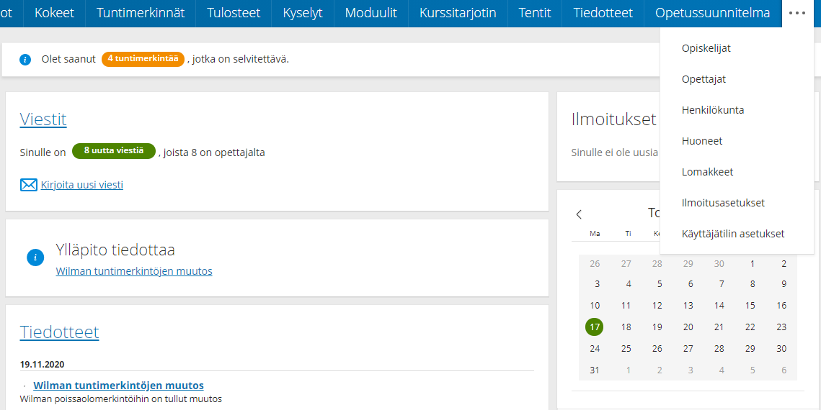
Yo-kirjoituksiin ilmoittautuminen
Tarvitset wilma-tunnuksesi.
Kirjaudu wilmaan selaimen kautta.
Mene kohtaan ”lomakkeet”.

Slide 3
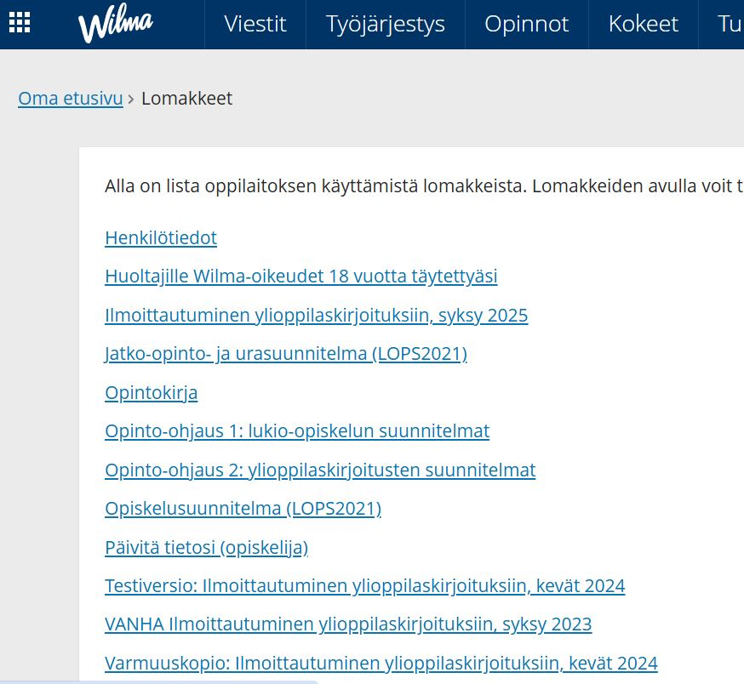
Yo-kirjoituksiin ilmoittautuminen
Varmista että olet täyttänyt ”opinto-ohjaus 2: ylioppilaskirjoitusten suunnitelmat”-lomakkeelle oman suunnitelmasi
Avaa ”ilmoittautuminen ylioppilaskirjoituksiin, syksy 2025”-lomake
Lomake on auki wilmassa 14.5. – 23.5.
Tarkista myös, että yhteystietosi ovat ajantasalla kohdassa ”päivitä yhteystietosi”

Slide 4
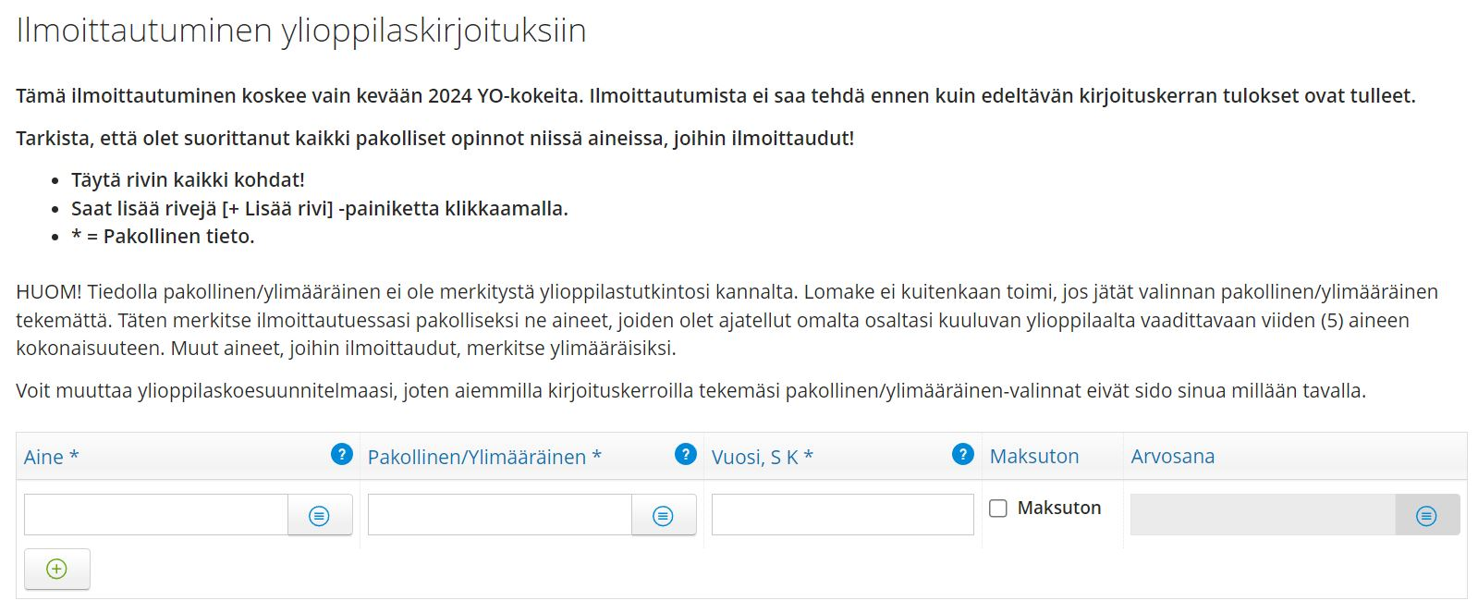
Yo-kirjoituksiin ilmoittautuminen
Valitse aine alasvetovalikosta.
Valitse aineen pakollisuus (tai ylimääräisyys).
Vuosi S, K-kohtaan kirjoitusten ajankohta.
Viisi koetta maksuttomasti.
Arvosanakenttä jää tyhjäksi.

Slide 5
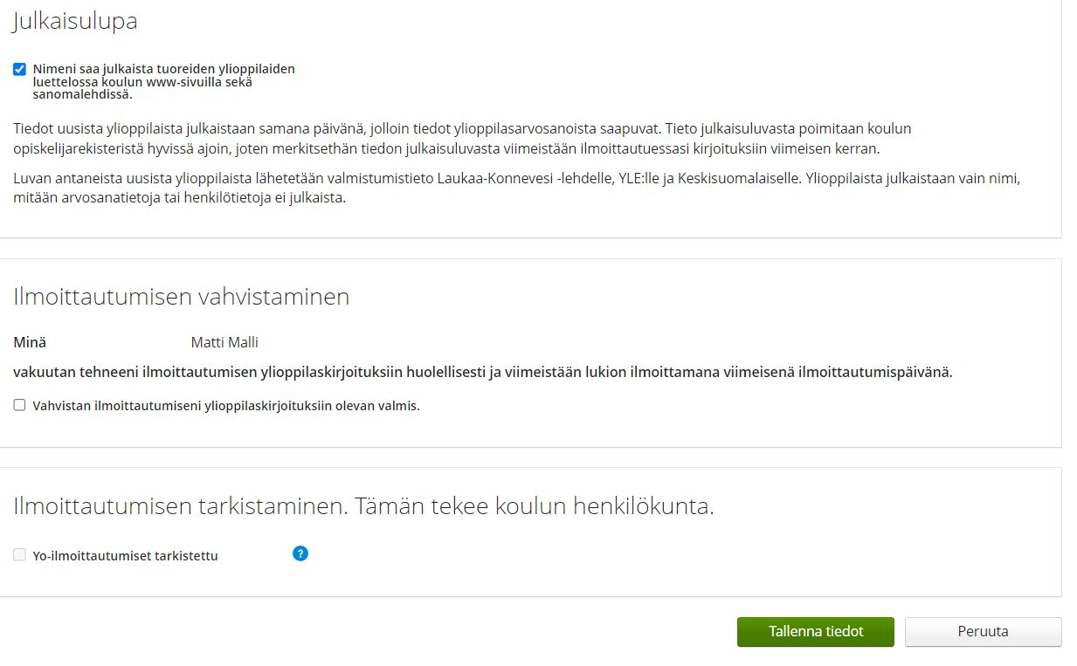
Yo-kirjoituksiin ilmoittautuminen
Tutkinto valmis-kohtaan ilmestyy ruksi, kun tutkintosi on valmis.
Nimen julkaisuluvan voit antaa jo nyt, vaikka asia koskee vasta valmistumistasi.
Vahvista ilmoittautumisesi.
Lopuksi tallenna tiedot.
Kun ilmoittautumisesi on tarkistettu, lomakkeelle ilmestyy ruksi.

